Slide 1

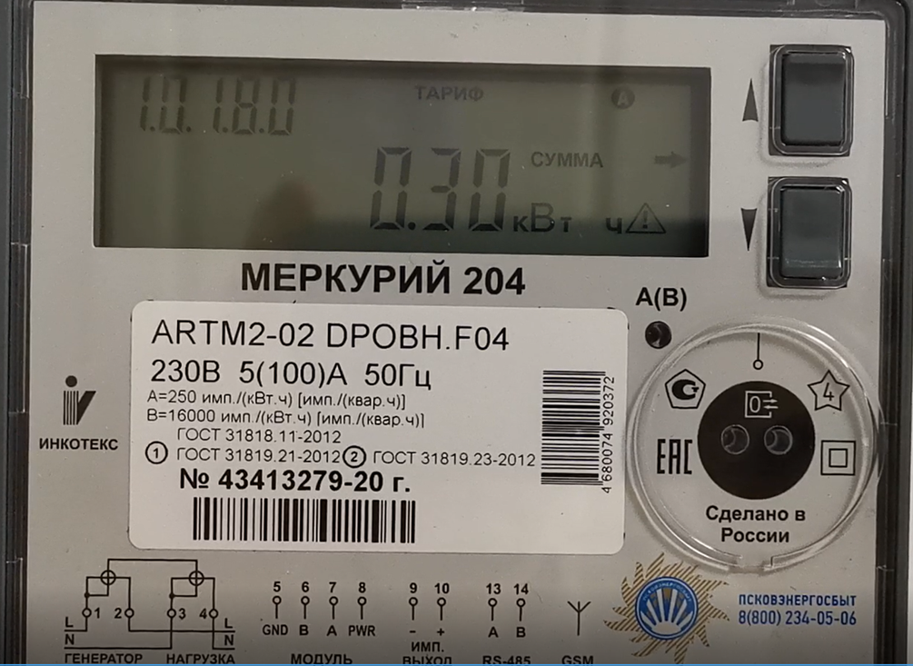
Инструкция по снятию показаний электроэнергии приборов учета «Меркурий 204»
Показания прибора учета электроэнергии отображены в центре дисплея (подчеркнуты желтой линией (1). Вам нужно записать цифры до точки.
Нужные показания появляются на дисплее с периодичностью в 50 сек.
Записывайте данные (на фото подчеркнуты желтой линией), когда справа от показаний появится надпись «СУММА» и стрелка, направленная вправо (подчеркнуты красной линией (2), а в левом углу - код 1.0.1.8.0
(подчеркнут синей линией (3).
3
2
1
1

